Slide 1
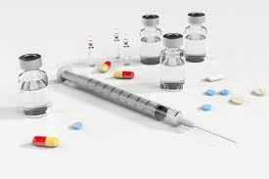
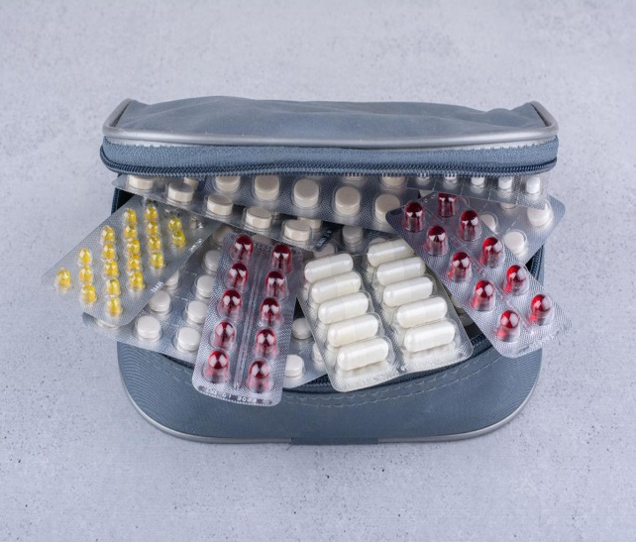
INTERAKSI OBAT
Stikes Notokusumo
Ns.Suyamto SST.,MPH
Sesi 2

Slide 2
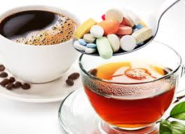
INTERAKSI OBAT
Efek suatu obat akibat adanya obat lain yang diberikan secara bersamaan atau terpisah obat berinteraksi sehingga efektivitas atau toksisitas obat berubah.

Slide 3
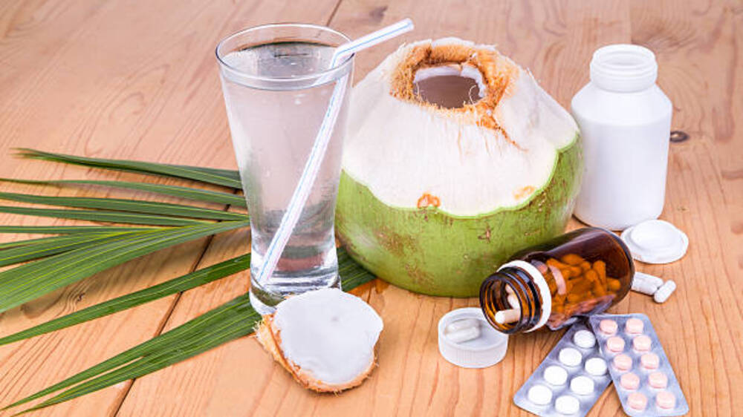
INTERAKSI OBAT : efek farmakoterapi yang timbul akibat terjadinya reaksi obat dengan substansi lain ( obat, makanan dll ).
MERUGIKAN / KEGAGALAN FARMAKOTERAPI
MENGUNTUNGKAN FARMAKOTERAPI
2

Slide 4
DEFINISI
Interaksi obat adalah perubahan efek suatu obat
(index drug) akibat adanya obat lain (precipitant drug), makanan,atau minuman.
Efek yang memang dikehendaki (Desirable Drug Interaction)
Efek yang tidak dikehendaki (Undesirable/Adverse Drug Interactions = ADIs → Efek toksik / unefektif)

Slide 5
FAKTOR RESIKO TERHADAP INTERAKSI OBAT
BERBAGAI FAKTOR DAPAT MEMPENGARUHI KERENTANAN PASIEN TERHADAP INTERAKSI OBAT:
Pasien lanjut usia
Orang yang minum lebih dari satu macam obat
Pasien yang mepunyai gangguan fungsi ginjal dan hati
Pasien dengan penyakit akut
Pasien dengan penyakit yang tidak stabil

Slide 6
MEKANISME INTERAKSI OBAT
Secara garis besar dapat melalui beberapa cara yaitu :
Interaksi secara farmasetik (inkompatibilitas)
Interaksi secara farmakokinetik
Interaksi secara farmakodinamik

Slide 7
INTERAKSI FARMASETIK
Interaksi secara kimia / farmasetis terjadi apabila : secara fisik atau kimia suatu obat inkompatibel dengan obat lainnya inaktivas → obat.

Slide 8
Inkompatibilitas farmasetik bersifat langsung dan dapat secara fisik atau kimiawi – terjadinya presipitasi, perubahan warna, tidak terdeteksi (invisible) → obat menjadi tidak aktif – fenitoin + larutan dextrosa 5% → presipitasi; – amfoterisin B + larutan NaCl fisiologik → presipitasi.

Slide 9
INTERAKSI FARMAKOKINETIK
Interaksi dalam proses farmakokinetik, yaitu absorpsi, distribusi, metabolisme dan ekskresi (ADME) : – meningkatkan kadar plasma obat – menurunkan kadar plasma obat
Interaksi obat secara farmakokinetik yang terjadi pada suatu obat tidak dapat diekstrapolasikan (tidak berlaku) untuk obat

Slide 10
INTERAKSI OBAT BERDASAR FARMAKODINAMIK
INTERAKSI OBAT YANG TERJADI PADA RESEPTOR
→DAPAT PADA RESEPTOR YANG SAMA
→DAPAT TERJADI PADA RESEPTOR YANG BERBEDA

Slide 11
INTERAKSI FARMAKODINAMIK
R/ Seledri Kumis kucing
Seledri :Flavonoid Apiin dan Apigenin →Vasodilator
Kumis kucing : Flavonoid polimetoksi : sinensetin, eupatorin; garam kalium; dan inositol →Diuretika
Efek : Sinergis (Supra-additif)→ Penurunan tekanan darah

Slide 12
INTERAKSI FARMAKODINAMIK
R/- Bupleurum falcatum + Sedatif
Efek: Potensiasi → efek sedatif
R/Clavulanic acid (beta-lactamase inhibitor)+ Penicillin
Efek: Potensiasi → menurunkan resistensi penicillin

Slide 13
INTERAKSI FARMAKODINAMIK
R/ Kunyit + Bawang putih → menurunkan kolesterol
R/ Pare + Brotowali → menurunkan gula darah R/Garlic + Warfarin → meningkatkan risiko perdarahan (efek negative)
R/ Antidepresant + Gingko / St.John’s Wort → Serotonin syndrome (efek negative)
Efek: Additif

Slide 14
INTERAKSI FARMAKODINAMIK
R/ Daun Senna Daun The
Daun Senna (Cassia senna) : Antrakinon Senosida →Laksansia
Daun Teh (Camellia sinensis) : Tanin EGCG (Epi Gallo Catechin Gallate) → Konstipasi
Ramuan → ANTAGONIS → Tidak efektif

Slide 15
MEKANISME INTERAKSI OBAT
Mekanisme interaksi dapat berupa
Penghambatan (inhibisi) metabolisme,
Induksi metabolisme,
Perubahan aliran darah hepatik.
Peran metabolisme obat pada dasarnya obat aktif yang larut dalam lemak diubah menjadi tidak aktif sehingga mudah dikeluarkan dari tubuh.

Slide 16
INTERAKSI PADA PROSES METABOLISME OBAT
Obat tertentu dapat menginduksi atau menghambat metabolisme obat lain.
Induksi enzim akan meningkatkan kecepatan metabolisme obat lain sehingga kadar dan efektivitasnya akan menurun, atau sebaliknya dapat meningkatkan pembentukan hasil metabolisme yang berisiko toksik.

Slide 17
KRITERIA OBAT PENDESAK (DISPLACER)
Asam organik
Afinitas terhadap albumin sangat kuat
Harga Vd kecil (mendekati volume plasma)
Kadar terapi dalam darah = 150mg/ml, BM:250
Kadar dalam plasma mendekati atau lebih besar dari 0.06 mM

Slide 18
INTERAKSI METABOLISME
Mekanisme interaksi dapat berupa
penghambatan (inhibisi) metabolisme,
induksi metabolisme,
perubahan aliran darah hepatik.

Slide 19
Interaksi pada
proses METABOLISME
Peran metabolisme obat pada dasarnya obat aktif yang larut dalam lemak diubah menjadi tidak aktif sehingga mudah dikeluarkan dari tubuh.
Pegang peran : enzym cytochrome P-450.
Obat atau makanan/substansi lain :
memacu kerja enzym ( enzym inducer )
menghambat kerja enzym ( enzym inhibitor )

Slide 20
Enzym inducer :
Makanan yang masuk golongan
-Charbroiled food ( cyp 1A2 )
-Cigarette smoke ( cyp 1A2 )
-Ethanol ( cyp 2C9 ; cyp 2E1 )
Enzym inhibitor :
- grape fruit juice ( cyp 1A2 ; cyp 3A4 )

Slide 21
beberapa contoh
interaksi pada proses METABOLISME :
enzym inducer:
-asetaminofen (parasetamol) + charbroiled food
kadar asetaminofen dalam darah rendah.
- demikian juga pada perokok.
enzym inhibitor:
- Nifedipin + grapefruit juice
kadar nifedipine
dalam darah tetap tinggi dan efeknya jauh lebih lama.

Slide 22
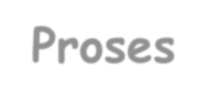
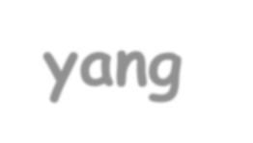
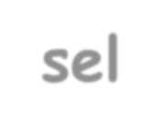
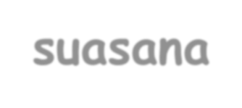
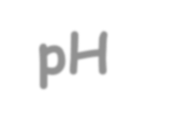
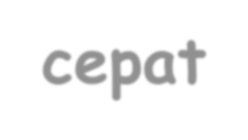
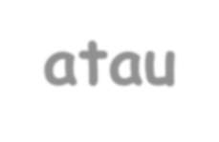
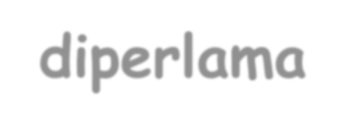
Interaksi pada
proses ELIMINASI/ EKRESI.
Proses yang terjadi :
transport aktif pada membran sel
suasana pH diginjal.
Dampak : obat akan cepat diekresikan atau
akan diperlama ekresinya.
28

Slide 23
INTERAKSI YANG MENYEBABKAN EFEK ADITIF
Interaksi Aditif adalah jumlah efek 2 obat.
Kedua obat tersebut bisa bekerja pada reseptor yang sama atau reseptor yang
berbeda.
Contoh : Efek depresi SSP aditif disebabkan karena pemberian sedative, hypnotic,
dan opioid, bersama dengan konsumsi ethanol.

Slide 24
INTERAKSI YANG MENYEBABKAN SINERGISTIK
Interaksi supra-aditif (sinergistik), yaitu hasil interaksi lebih besar daripada jumlah kedua obat.
Contoh : Kombinasi antibiotik sulfonamide dengan dihydrofolic acid reductase inhibitor berupa trimethoprim

Slide 25
INTERAKSI OBAT DAN MAKANAN
Interaksi obat dan makanan terjadi bila makanan mempengaruhi bahan dalam obat yang diminum sehingga obat tidak dapat bekerja sebagimana mestinya.
Interaksi ini dapat menyebakan efek yang berbeda-beda, dari mulai peningkatan atau penurunan efektifitas obat sampai efek samping.
Makanan dapat menunda, mengurangi atau meningkatkan penyerapan obat.

Slide 26
Penyebab dapat terjadinya interaksi obat dengan maknan adalah
:
Perubahan motilitas lambung dan usus, terutama kecepatan pengosongan lambung dari saat masuknya makanan.
Perubahan ph, sekresi asam serta produksi empedu.
Perubahan suplai darah di daerah dimukosa saluran cerna
Dipengaruhinya proses transport aktif obat oleh makanan.
Perubahan biotransformasi dan eliminasi

Slide 27
Jenis obat dan makanan yang dapat beriteraksi. salah satu contoh keasaman dari jus buah dapat menurunkan efektifitas antibiotik, susu dapat membentuk khelat apabila diminum bersama tetrasiklin.

Slide 28
TERIMAKASIH

